Slide 1
图论的基础算法

Slide 2
目录
图的存储
拓扑排序
最小生成树（Prim，Kruskal）
最短路（Floyd，Spfa，Dijstra）
  差分约束系统
强连通分量

Slide 3
目录
网络流
费用流
二分图
2-SAT

Slide 4
图的存储——邻接矩阵
邻接矩阵
  g[i][j] 表示顶点i和顶点j的边关系
    是否有边相连
    边权值
  空间复杂度：O(n²)
  访问速度快、直观、适合稠密

Slide 5
图的存储方式—邻接矩阵
邻接矩阵使用场合
  数据规模不大n <= 1000，m越大越好
  稠密图最好用邻接矩阵
  图中不能有多重边出现

Slide 6
图的存储方式—邻接表
邻接表
  mp[i]用链表的方式存储顶点i的相邻结点
  空间复杂度：有向图O(2m+n)
  无向图O(4m+n)
  对稀疏图可以减少存储空间
  可以直接访问到一个点的相邻结点
  图的信息一般都不做修改

Slide 7
图的存储方式—邻接表
邻接表使用场合
  顶点数很多n>1000，边数却不多。
  采用邻接表存储后，很多算法的复杂度也都是跟边数有关。
  连通性的问题很多情况边数不多，多采用邻接表存储方式

Slide 8
邻接表code
struct edge {
int x, y, nxt; typec c;
} bf[E];
void addedge(int x, int y, typec c) {
bf[ne].x = x; bf[ne].y = y; bf[ne].c = c;
bf[ne].nxt = head[x]; head[x] = ne++;
}

Slide 9
图的存储方式——vector
vector<int> G[maxn]; // vector<edge> G[maxn];

Slide 10
图的遍历方式
按照某种顺序访问图中的所有顶点，这样的操作较遍历。常用的遍历方式有：
深度优先遍历DFS
广度优先遍历BFS

Slide 11
拓扑排序
概念引入：
一个工程常被分为多个小的子工程，这些子工程被称为活动（Activity)，在有向图中若以顶点表示活动，有向边表示活动之间的先后关系，这样的图简称为AOV网。在AOV网中为了更好地完成工程，必须满足活动之间先后关系，需要将各活动排一个先后次序即为拓扑排序。

Slide 12
算法思想
选择一个入度为 0 的顶点并输出；
然后从 AOV 网中删除此顶点及以此结点为起点的所有关联边（更新终点的入度）；
重复 1，2 两步直到不存在入度为 0 的顶点为止；
若输出的顶点小于网络中的顶点数，则有回路，否则输出结点序列为拓扑序列。

Slide 13
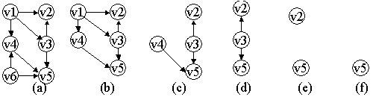
根据算法思想：
找到的点的顺序依次为v6 , v1 , v4 , v3 , v2 , v5
（注意一边输出当前点，一边更新其他点的入度）

Slide 14
拓扑排序的使用
判断一个有向图中是否有环。无环的图所有点都能进行拓扑排序。
类似于课程安排问题的题目

Slide 15
拓扑排序代码
bool dfs(int u) {
c[u] = -1;
for (auto v : G[u])
if (G[u][v]) {
if (c[v] < 0) return false;
else if (!c[v] && !dfs(v)) return false;
}
c[u] = 1; topo[--t] = u;
return true;
}
bool toposort() {
t = n;
memset(c, 0, sizeof c);
for (int i = 1; i <= n; i++)
if (!c[i]) if (!dfs(i)) return false;
return true;
}

Slide 16
拓扑排序习题
POJ 1094

Slide 17
最小生成树
prim 算法（复杂度O(n²)）
kruskal 算法（复杂度O(mlog(m))）

Slide 18
Prim 算法证明
首先，一定有一个最优解包含了权值最小的边e₁（prim的第一步），因为如果不是这样，那么最优的解不包含e₁，把e₁加进去会形成一个环，任意去掉环里比e₁权值大的一条边，这样就构造了更优的一个解，矛盾。
用归纳法，假设prim的前k步选出来的边e₁，…， e_{k}是最优解的一部分，用类似的方法证明prim的方法选出的e_{k+1} 一定也能构造出最优解

Slide 19
代码示例O(n²)
// Spanning Tree
int prime() {
fill(dist, dist + V, INF);
fill(vis, vis + V, false);
dist[0] = 0;
int res = 0;
while (true) {
int v = -1;
for (int u = 0; u < V; ++u) {
if(!vis[u] && (v == -1 || dist[u] < dist[v])) v = u;
}
if (v == -1) break;
vis[v] = true;
res += dist[v];
for (int u = 0; u < V; u++)
dist[u] = min(dist[u], cost[v][u]);
}
return res;
}

Slide 20
代码示例O(nlogn)
// Spanning Tree
int prim() {
priority_queue<Pii, vector<Pii>, greater<Pii> > que;
int res = 0;
fill(dist, dist + V, INF);
fill(vis, vis + V, false);
dist[0] = 0;
que.push(Pii(0, 0));
while (!que.empty()) {
Pii p = que.top(); que.pop();
int v = p.second;
if (vis[v] || dist[v] < p.first) continue;
res += dist[v]; vis[v] = true;
for (int i = 0; i < G[v].size(); ++i) {
edge e = G[v][i];
if (dist[e.to] > e.dis) {
dist[e.to] = e.dis;
que.push(Pii(dist[e.to], e.to));
}
}
}
return res;
}

Slide 21
克鲁斯卡尔算法
kruskal 算法思想：贪心选取最短的边来组成一棵最小的生成树。
具体做法：先将所有的边做排序，然后利用并查集作判断来优先选择较小的边，直到建成一棵生成树。

Slide 22
并查集
// Union-find Set
int par[MAX_N], rnk[MAX_N];
void init(int n) {
for (int i = 0; i < n; ++i)
par[i] = i, rnk[i] = 0;
}
int find(int x) {
return par[x] == x? x : par[x] = find(par[x]);
}
bool same(int x, int y) {
return find(x) == find(y);
}
void unite(int x, int y) {
x = find(x);
y = find(y);
if (x == y) return;
if (rnk[x] < rnk[y]) par[x] = y;
else {
par[y] = x;
if (rnk[x] == rnk[y]) rnk[x]++;
}
}

Slide 23
克鲁斯卡尔
int kruskal() {
sort(es.begin(), es.end(), cmp);
init(V);
int res = 0;
for (int i = 0; i < E; ++i) {
edge e = es[i];
if (!same(e.from, e.to)) {
unite(e.from, e.to);
res += e.dis;
}
}
return res;
}

Slide 24
单源最短路径
描述：从一个点出发，到达其他顶点的最短路径的长度。
算法
  Dfs
  Dijkstra
  Bellman Ford（spfa）

Slide 25
Dijkstra算法
Dijkstra(迪杰斯特拉)算法是典型的单源最短路径算法，用于计算一个节点到其他所有节点的最短路径。主要特点是以起始点为中心向外层层扩展，直到扩展到终点为止。注意该算法要求图中不存在负权边。

Slide 26
Dijkstra算法代码
// Shortest Way
void dijkstra(int s) {
priority_queue<Pii, vector<Pii>, greater<Pii> > que;// fisrt 是最短距离，second 是顶点编号
fill(dist, dist + V, INF);
dist[s] = 0; que.push(Pii(0, s));
while (!que.empty()) {
Pii p = que.top(); que.pop();
int v = p.second;
if (dist[v] < p.first) continue;
for (int i = 0; i < G[v].size(); i++) {
edge e = G[v][i];
if (dist[e.to] > dist[v] + e.dis) {
dist[e.to] = dist[v] + e.dis;
que.push(Pii(dist[e.to], e.to));
}
}
}
}

Slide 27
Bellman Ford算法描述
对每条边进行|V|-1次relax操作;
如果存在(u,v)∈E使得dis[u]+w<dis[v],则存在负权回路;否则dis[v]即为s到v的最短距离,pre[v]为前驱。

Slide 28
Bellman Ford算法适用范围
单源最短路径(从源点s到其它所有顶点v);
有向图&无向图(无向图可以看作(u,v),(v,u)同属于边集E的有向图);
边权可正可负(如有负权回路输出错误提示);
差分约束系统（需要首先构造约束图，构造不等式时>=表示求最小值, 作为最长路，<=表示求最大值, 作为最短路。<=构图时, 有负环说明无解；求不出最短路（为Inf）为任意解。>=构图时类似）。
这个算法一般可以被spfa代替

Slide 29
Belloman Ford算法代码
void bellman_ford(int s) {
fill(dist, dist + V, INF);
dist[s] = 0;
while (true) {
bool update = false;
for (int i = 0; i < E; ++i) {
edge e = es[i];
if (dist[e.from] != INF
&& dist[e.from] + e.dis < dist[e.to]) {
update = true;
dist[e.to] = dist[e.from] + e.dis;
}
}
if (!update) break;
}
}

Slide 30
Spfa算法
这是Bellman Ford的改进算法
建立一个队列，初始时队列里只有起始点，在建立一个表格记录起始点到所有点的最短路径（该表格的初始值要赋为极大值，该点到他本身的路径赋为0）。然后执行松弛操作，用队列里有的点去刷新起始点到所有点的最短路，如果刷新成功且被刷新点不在队列中则把该点加入到队列最后。重复执行直到队列为空
期望的时间复杂度O(ke)， 其中k为所有顶点进队的平均次数，k一般小于等于2。

Slide 31
Spfa算法代码
void spfa(int s) {
queue<int> que;
fill(dist, dist + V, INF); fill(vis, vis + V, false);
dist[s] = 0; que.push(s); vis[s] = true;
while (!que.empty()) {
int v = que.front(); que.pop();
vis[v] = false;
for (int i = 0; i < G[v].size(); ++i) {
int u = G[v][i].to;
if (dist[u] > dist[v] + G[v][i].dis) {
dist[u] = dist[v] + G[v][i].dis;
if (!vis[u]) {
que.push(u); vis[u] = true;
}
}
}
}
}

Slide 32
单源最短路算法总结
Dijkstra，复杂度O（V²），边权不能为负值，可以用堆优化为O（VlogV）
Bellman Ford，复杂度O（VE），边权可以为负，不能处理负环。
Spfa ，复杂度O(kE)， 其中k为所有顶点进队的平均次数，边权可为负值，不能处理负环，当一个点进队超过v次，说明有负环。

Slide 33
差分约束系统简介
问题模型：线性规划矩阵A的每一行只有一个1和一个-1，其他元素均为0.由AX ≤b给出多个x_{i}-x_{j}≤b_{k}的关系，求向量x可行解。
一般情况下问题要求我们求得一组最优解。
解决方案是建立一个有向图，然后用Bellman Ford或是spfa来解决
有两种建图方法，两种建图只要会一种即可

Slide 34
Floyd求最短路径
void floyd() {
for (int k = 0; k < n; k++)
for (int i = 0; i < n; i++)
for (int j = 0; j < n; j++)
dist[i][j] = min(dist[i][j],
dist[i][k] + dist[k][j]);
}

Slide 35
强联通分量
把有向图的顶点分成若干个集合，使得同一个集合中的点相互可达，不同集合中的点不能相互可达。
则称每个集合为有向图的一个强连通分量（Strongly Connected Component, SCC）。
算法：Kosaraju ，Tarjan ，Gabow

Slide 36
Kosaraju算法
1、调用DFS计算每个节点的后序遍历编号post[i];
2 、对原图中的每条边进行转置，得到图Gr, 即把所有边(u, v)变成(v, u);
3、调用DFS，按post[i]递减顺序，对转置后的图得到的每个连通块就是1个SCC

Slide 37
Kosaraju代码
// SCC
void dfs(int v) {
used[v] = true;
for (int i = 0; i < G[v].size(); ++i)
if (!used[G[v][i]]) dfs(G[v][i]);
vs.push_back(v);
}
void rdfs(int v, int k) {
used[v] = true;
cmp[v] = k;
for (int i = 0; i < rG[v].size(); ++i)
if (!used[rG[v][i]]) rdfs(rG[v][i], k);
}

Slide 38
Kosaraju代码
// SCC 接上
int scc() {
memset(used, 0, sizeof used);
vs.clear();
for (int v = 0; v < V; ++v)
if (!used[v]) dfs(v);
memset(used, 0, sizeof used);
int k = 0;
for (int i = vs.size() - 1; i >= 0; --i)
if (!used[vs[i]]) rdfs(vs[i], k++);
return k;
}

Slide 39
tarjan算法
定义DFN(u)为节点u搜索的次序编号，Low(u)为u或u的子树能够追溯到的最早的栈中节点的次序号。
Low(u)=Min {
DFN(u),
Low(v),(u,v)为在搜索树中的边 ，u为v的父节点 DFN(v),(u,v)为指向栈中节点的边
}
当DFN(u)=Low(u)时，以u为根的搜索子树上所有节点是一个强连通分量。（代码略）

Slide 40
网络流
网络是一种特殊的有向图
一个网络有三要素：点、边、容量
有向图G = (V,E) 中：
  有唯一的一个源点S（入度为0：出发点）
  有唯一的一个汇点T（出度为0：结束点）
  图中每条弧（u,v）都有一非负容量c(u,v)
满足上述条件的图称为网络流图，记为G = (V,E,C)

Slide 41
可行流
每条弧(u,v)上给定一个实数f(u,v)，满足：0≤f(u,v)≤c(u,v)，则f(u,v)称为弧(u,v)上的流量
如果有一组流量满足条件：
  源点S：流出量=整个网络的流量
  汇点T：流入点=整个网络的流量
  中间点：总流入量=总流出量
那么整个网络中的流量成为一个可行流

Slide 42
网络流
最大流：在所有的可行流中，流量最大的一个流的流量
割：割是一个边集，去掉这个边集会使S到不了T
最小割：边集容量最小的割。
残留容量：不超过容量限制下，某条边还能通过的额外的网络流量：Cf(u,v)=c(u,v)−f(u,v)
残留网络：可以理解成由可以容纳更多流的边组成的网络，起始网络也是一张残留网络。
增广路径：一条从源点到汇点的路径，要求该路径上每条边的残留容量均大于0。这条路径上可以增加的最大流量为所有边的残留容量中的最小值。

Slide 43
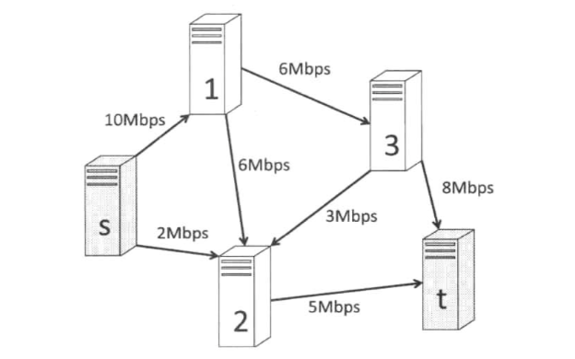
最大流
网络中有两台计算机 s 和 t，现在想从 s 传输数据到 t。该网络中一共有 N 台计算机，其中一些计算机之间连有一条单向的通信电缆，每条通信电缆都有对应的 1 秒钟内所能传输的最大数据量。当其他计算机之间没有数据传输时，在 1 秒钟内 s 最多可以传送多少数据到 t?
Notes:
我们称使得传输量最大的 f 为最大流，而求解最大流的问题为最大流问题。此外，我们称 c 为边的容量，f 为边的流量，s 为源点（source），为汇点（sink）。那么，这个问题应该如何求解呢？首先考虑下面这样的贪心算法。

Slide 44
最大流
（1）找一条 s 到的只经过 f (e) <c (e) 的边的路径；
（2）如果不存在满足条件的路径，则结束算法。否则，沿着该路径尽可能地增加 c (e)，返回第（1）步。

Slide 45
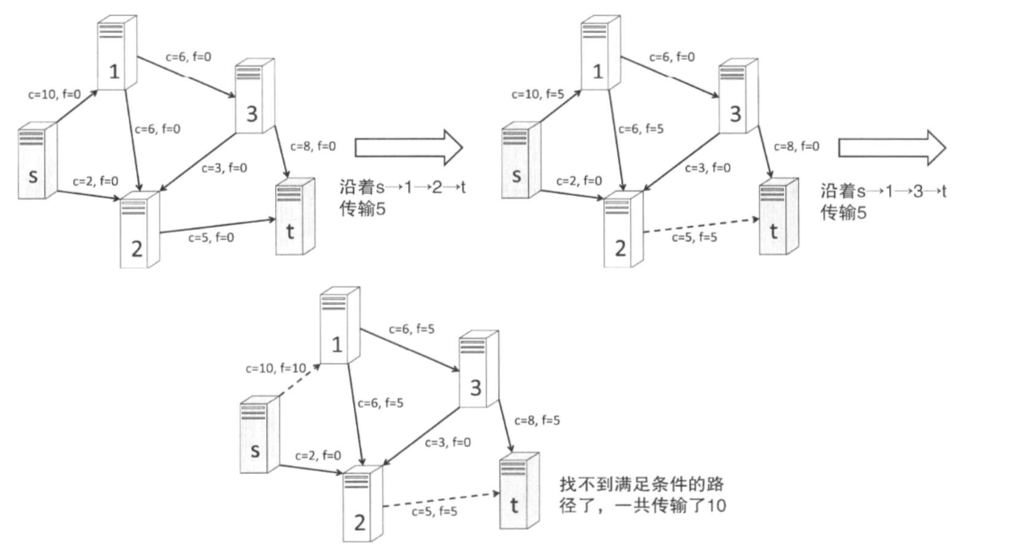
最大流

Slide 46
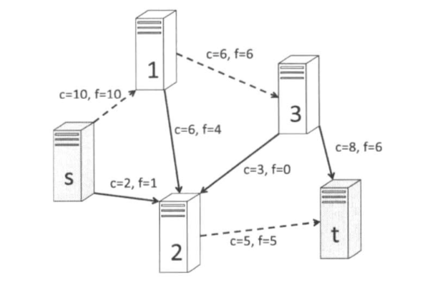
最大流

Slide 47
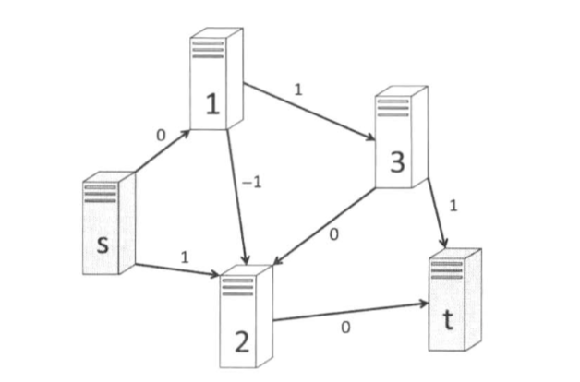
最大流

Slide 48
Ford-Fulkerson
（1）只利用满足 f (e) <c (e) 的 e 或者满足 f (e)>0 的 e 对应的反向边 rev (e)，寻找一条 s 到 t 的路径。
（2）如果不存在满足条件的路径，则结束。否则，沿着该路径尽可能地增加流，返回第（1）步。
Notes:
记最大流的流量为 F，那么 Ford-Fulkerson 算法最多进行 F 次深度优先搜索，所以其复杂度为 0 (FE）。不过，这是一个很松的上界，达到这种最坏复杂度的情况几乎不存在。所以在多数情况下，即便通过估算得到的复杂度偏高，实际运用当中也还是比较快的。

Slide 49
Ford-Fulkerson代码
struct edge{ int to, cap, rev;};
vector<edge> G[MAX_V];
int level[MAX_V], iter[MAX_V];
void add_edge(int from, int to, int cap) {
G[from].push_back((edge){to, cap, static_cast<int>(G[to].size())});
G[to].push_back((edge){from, 0, static_cast<int>(G[from].size() - 1)});
}
int max_flow(int s, int t) {
int flow = 0;
for(;;) {
memset(flag, false, sizeof flag);
int f = dfs(s, t, INF);
if (!f) return flow;
flow += f;
}
}

Slide 50
Ford-Fulkerson代码
// Ford-Fulkerson
int dfs(int v, int t, int f) {
if (v == t) return f;
flag[v] = true;
for (int i = 0; i < (int)G[v].size(); i++) {
edge &e = G[v][i];
if (!flag[e.to] && e.cap > 0) {
int d = dfs(e.to, t, min(f, e.cap));
if (d > 0) {
e.cap -= d;
G[e.to][e.rev].cap += d;
return d;
}
}
}
return 0;
}

Slide 51
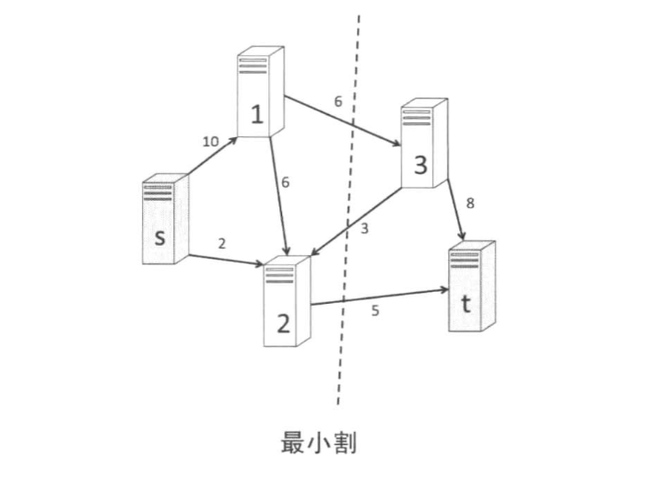
最小割
对于给定网络，为了保证没有从 s 到 t 的路径，需要删去的边的总容量的最小值是多少？

Slide 52
最小割
首先，让我们来考虑一下任意的 s-t 流 f 和任意的 s-t割（S, V\S）。因为有（f 的流量）= （s 的出边的总流量），而对 v∈S\{s}又有（v 的出边的总流量）= (v 的入边的总流量），所以有（f 的流量）= （S 的出边的总流量）- （S 的入边的总流量）。由此可知（f的流量）≤（割的容量）。

Slide 53
最小割
首先，让我们来考虑一下任意的 s-t 流 f 和任意的 s-t割（S, V\S）。因为有（f 的流量）= （s 的出边的总流量），而对 v∈S\{s}又有（v 的出边的总流量）= (v 的入边的总流量），所以有（f 的流量）= （S 的出边的总流量）- （S 的人边的总流量）。由此可知（f的流量）≤（割的容量）。

Slide 54
最小割
接下来，让我们来考虑通过 Ford-Fulkerson 算法所求得的流 f’。记流 f 对应的残余网络中从 s 可达的顶点 v 组成的集合为 S，因为 f’对应的残余网络中不存在 s-t 路径，因此（S, V\S）就是一个 s-t 割。此外，根据 S 的定义，对包含在割中的边 e 应该有 f’ (e) =c (e)，而对从V\S 到 S 的边 e 应该有 f’ (e) =0。因此，（f’的流量）= （S 的出边的总流量）- （S 的入边的总流量）=（割的容量），再由之前的不等式可以知道，f’即是最大流。
Notes:
于是我们证明了 Ford-Fulkerson 算法的正确性。同时还推导出了最大流等于最小割这-重要性质。该性质又被称为最大流最小割定理。根据该定理，我们就可以直接利用求解最大流问题的算法来求解最小割问题了。事实上，也常会遇到将问题规约到图的最小割来求解的题目。此外，由 Ford-Fulkerson 算法的正确性可以知道，如果所有边的容量都是整数，那么最大流和最小割也是整数。

Slide 55
Dinic
Ford-Fulkerson 算法是通过深度优先搜索寻找增广路，并沿着它增广。与之相对，Dinic 算法总是寻找最短的增广路，并沿着它增广。因为最短增广路的长度在增广过程中始终不会变短，所以无需每次都通过宽度预先搜索来寻找最短增广路。我们可以先进行一次宽度优先搜索，然后考虑由近距离顶点指向远距离顶点的边所组成的分层图，在上面进行深度优先搜索寻找最短增广路。如果在分层图上找不到新的增广路了，则说明最短增广路的长度确实变长了，或不存在增广路了，于是重新通过宽度优先搜索构造新的分层图。每一步构造分层图的复杂度为 O (E)，而每一步完成之后最短增广路的长度都会至少增加 1，由于增广路的长度不会超过|V|-1，因此最多重复 O(|V|) 步就可以了。总复杂度O(|E||V|²)
代码
Notes:
记最大流的流量为 F，那么 Ford-Fulkerson 算法最多进行 F 次深度优先搜索，所以其复杂度为 0 (F\E）。不过，这是一个很松的上界，达到这种最坏复杂度的情况几乎不存在。所以在多数情况下，即便通过估算得到的复杂度偏高，实际运用当中也还是比较快的。

Slide 56
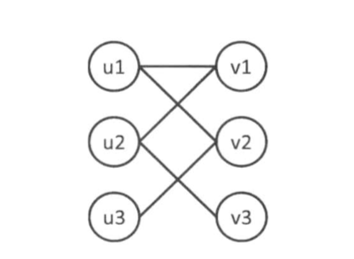
二分图匹配
有 N 台计算机和 K 个任务。我们可以给每台计算机分配一个任务，每台计算机能够处理的任务种类各不相同。请求出最多能够处理的任务的个数。
G 中满足两两不含公共端点的边集合 E 的基数的最大值，就是我们所要求的最大的任务个数。
Notes:
我们称使得传输量最大的 f 为最大流，而求解最大流的问题为最大流问题。此外，我们称 c 为边的容量，f 为边的流量，s 为源点（source），为汇点（sink）。那么，这个问题应该如何求解呢？首先考虑下面这样的贪心算法。

Slide 57
二分图匹配代码
// Bipartite Matching
void add_edge(int u, int v) {
G[u].push_back(v); G[v].push_back(u);
}
bool dfs(int v) {
used[v] = true;
for (int i = 0; i < (int)G[v].size(); i++) {
int u = G[v][i], w = match[u];
if (w < 0 || (!used[w] && dfs(w))) {
match[v] = u; match[u] = v;
return true;
}
}
return false;
}

Slide 58
二分图匹配代码
int bipartite_matching() {
int res = 0;
memset(match, -1, sizeof match);
for (int v = 0; v < V; v++)
if (match[v] < 0) {
memset(used, false, sizeof used);
if (dfs(v)) ++res;
}
return res;
}

Slide 59
匹配、边覆盖、独立集和顶点覆盖
匹配：在 G 中两两没有公共端点的边集合 M ⊆ E
边覆盖：G中的任意顶点都至少是 F 中某条边的端点的边集合 F ⊆ E
独立集：在 G 中两两互不相连的顶点集合 S ⊆ V
顶点覆盖：G中的任意边都有至少一个端点属于 S 的顶点集合 S ⊆ V

Slide 60
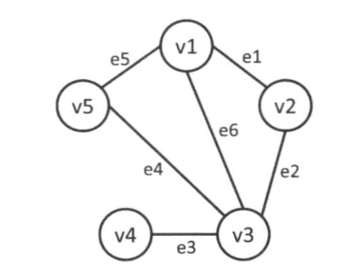
匹配、边覆盖、独立集和顶点覆盖
例如在下图中，最大匹配为{e1, e3}，最小边覆盖为{e1, e3, e4｝，最大独立集为{v2, v4, v5}，最小顶点覆盖为{v1, v3}。

Slide 61
匹配、边覆盖、独立集和顶点覆盖
(a)对于不存在孤立点的图，
|最大匹配|+|最小边覆盖|=|V|
(b) |最大独立集|+|最小顶点覆盖|=|V|（NP-Hard）
对于二分图，
(c) |最大匹配|= |最小顶点覆盖|

Slide 62
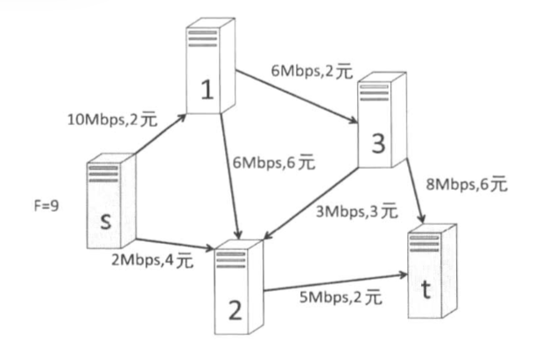
最小费用流
网络中有两台计算机 s 和 t，现在每秒钟要从 s 传输大小为 F 的数据到 t。该网络中一共有 N 台计算机，其中一些计算机之间连有一条单向的通信电缆，每条通信电缆都有对应的 1 秒钟内所能传输的最大数据量。此外，每条通信电缆还有对应的传输费用，单位传输费用为 d 的通信电缆每秒传输大小为 x 的数据，需要花费的费用为 dx。请问传输数据所需的最小费用。
Notes:
注意每个路径上的费用是流量乘单位花费

Slide 63
最小费用流
与 Dinic 类似，我们在残余网络上总是沿着最短路贪心增广，此时，残余网络中的反向边的费用应该是原边费用的相反数，以保证过程是可逆而正确的。因为有负权边，所以就不能用 Djjkstra 算法求最短路了，而需要用 Bellman-Ford 算法。
代码
Notes:
注意每个路径上的费用是流量乘单位花费

Slide 64
2-SAT
现有 n 个布尔变量 x_{i}，给出一些限制关系，比如 x₁为真或者 x₂ 为假、x₃为真或者 x₅ 为真等（注意这里的‘或’是指至少有一个条件成立），SAT 问题是要确定 n 个布尔变量的值，使得其满足所有限制关系。特别的，若每种限制关系中最多只对两个元素进行限制，则称为 2-SAT 问题
Notes:
2-SAT 问题难在建模，所以一般来说不会在时间上卡你，故用一种较为简洁，较好理解的方法就可以了，不需要那么麻烦。

Slide 65
2-SAT
构建一张有向图 G，其中每个变量 x_{i} 拆成两个节点 2i 和 2i+1，分别表示 x_{i} 为假以及 x_{i} 为真。在最后要为每一个变量选择其中的一个结点标记。比如，若标记了节点 2i，则表示 x_{i} 为假；若标记了节点 2i+1，则表示 x_{i} 为真。

Slide 66
2-SAT
对于 x_{i} 为假或者 x_{j} 为假这样的条件，我们连一条有向边 2i+1 -> 2j，表示如果标记节点 2i+1，那么也必须标记节点 2j（因为如果 x_{i} 为真，则 x_{j} 必须为假才能使条件成立）。这条有向边相当于“推导出”的意思。同理，还需要连接一条有向边 2j+1 -> 2i。对于其他情况，也可以类似连边。换句话说，每个条件对应两条“对称”的边。

Slide 67
2-SAT
接下来逐一考虑没有标记的变量，设为 x_{i} 我们先假定它为假，然后标记节点 2i，并且沿着有向边标记所有能标记的节点。如果标记过程中发现某个变量所对应的两个节点都被标记了，则“x_{i} 为假”这个假定不成立，需要改成“x_{i} 为真”，然后退回到标记“x_{i} 为假”之前的状态，重新操作。注意，如果当前考虑的变量不管是真是假都会引起矛盾，可以证明整个 2-SAT 问题无解（即使调整以前赋值的其他变量都没用），所以这个算法是没有回溯过程的。

Slide 68
其他
次（k）小生成树，度限制最小生成树，(可重复/不可重复)K短路(曹氏短边法)，最优比率生成树，最优比例环，最小树形图，无(有)向图的最小环，最大团搜索，极大团计数，带花树，稳定婚姻匹配，斯坦纳树，全局最小割，平面图最小生成树(nlgn)，网络流与线性规划

